Slide 2
RENOVATION DES REFERENTIELS
DE LA FILIERE CARROSSERIE
Focus sur les nouvelles activités professionnelles de la filière
Système d’aide à la conduite
(Advanced Driver Assistance Systems)
Erol AKCAM, enseignant Aragon Picasso de Givors
Yahya BELHOUA, enseignant lycée Gabriel Voisin de Bourg-en-Bresse

Slide 3
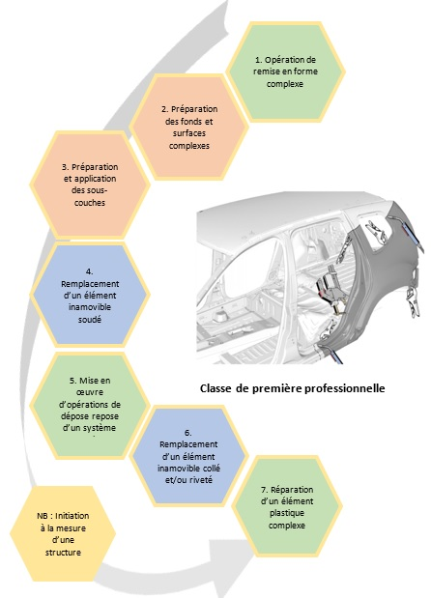
Construire son enseignement
Séquence(s) ciblée(s)
Pré-requis(s)
Les systèmes électriques et électroniques, les règles de sauvegarde et les paramétrages, les vitrages, les éléments de confort et d’aide à la conduite
5. Mise en œuvre d’opérations de dépose repose d’un système complexe
Objectif(s)
6. Remplacement d’un élément inamovible collé et/ou riveté
Déposer, reposer, stocker et calibrer un système d’aide à la conduite
Proposition d’organisation en première

Slide 4
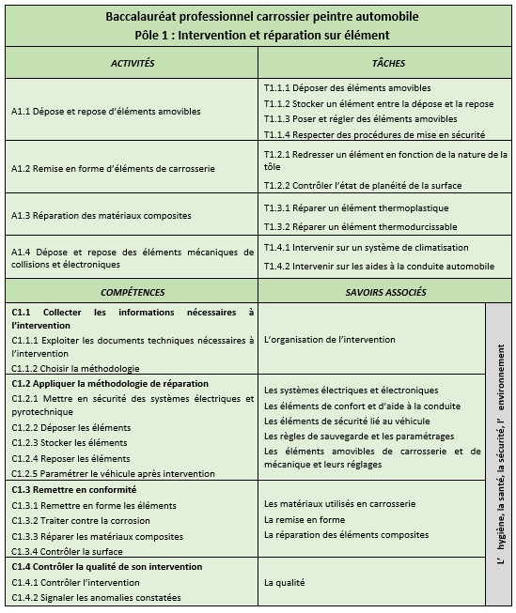
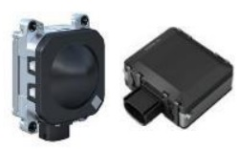
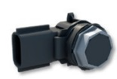
Construire son enseignement
Technologies présentes sur un élément amovible
Analyse du référentiel
Activité(s) tâche(s)
A1.4 Dépose et repose des éléments mécaniques de collisions et électroniques
T1.4.2 Intervenir sur les aides à la conduite automobile
Radar
Compétence(s) visée(s)
C1.2 Appliquer la méthodologie de réparation C1.2.1 Mettre en sécurité des systèmes électriques et pyrotechnique C1.2.2 Déposer les éléments C1.2.3 Stocker les éléments C1.2.4 Reposer les éléments C1.2.5 Paramétrer le véhicule après intervention
Connaissances associées
Capteur ultrason
Les systèmes électriques et électroniques Les éléments de confort et d’aide à la conduite Les règles de sauvegarde et les paramétrages
Niveau d’autonomie 2 (participer à la réalisation)

Slide 5
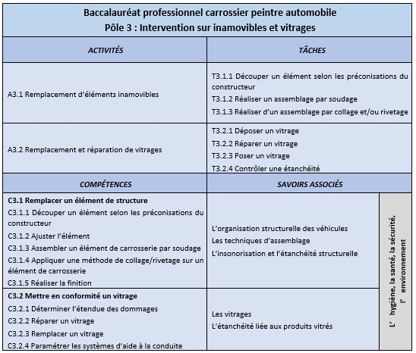
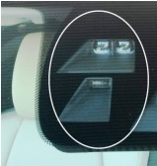
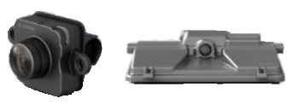
Construire son enseignement
Technologies présentes sur un élément inamovible
Analyse du référentiel
Activité(s) tâche(s)
A3.2 Remplacement et réparation de vitrages
T3.2.1 Déposer un vitrage T3.2.3 Poser un vitrage
Lidar
Compétence(s) visée(s)
Caméra
C3.2 Mettre en conformité un vitrage C3.2.3 Remplacer un vitrage C3.2.4 Paramétrer les systèmes d’aide à la conduite
Niveau d’autonomie 2 (participer à la réalisation)

Slide 6
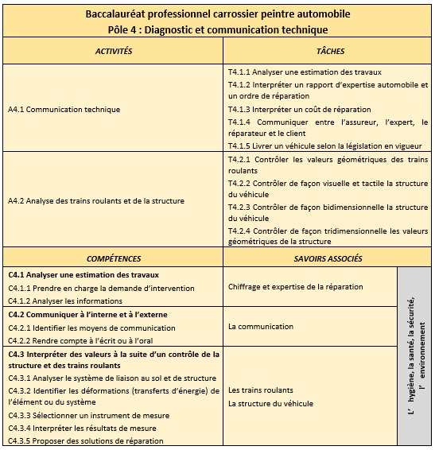
Construire son enseignement
Séquence liée aux systèmes d’aide à la conduite
Analyse du référentiel
Activité(s) tâche(s)
A4.2 Analyse des trains roulants et de la structure
T4.2.1 Contrôler les valeurs géométriques des trains roulants
5. Mise en œuvre d’opérations de dépose repose d’un système complexe
Compétence(s) visée(s)
C4.3 Interpréter des valeurs à la suite d’un contrôle de la structure et des trains roulants C4.3.4 Interpréter les résultats de mesure C4.3.5 Proposer des solutions de réparation
6. Remplacement d’un élément inamovible collé et/ou riveté
Connaissances associées
Niveau d’autonomie 2 (participer à la réalisation)
Les trains roulants

Slide 7
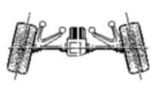
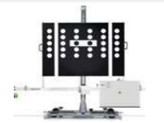
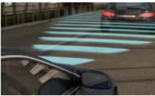
Identification des activités autour des systèmes d’aide à la conduite
Processus de réparation d’un systèmes d’aide à la conduite
Chronologie (s) | Activité(s) professionnelle(s) |  | Objectif(s) | Format de l’activité pédagogique
1 |  | Remplacement de l’élément | Réaliser la dépose et la repose d’un système d’aide à la conduite endommagé. | TP ou en entreprise
2 |  | Contrôle de géométrie des trains roulants | Analyser et interpréter les valeurs afin de valider la procédure de réparation de l’élément | TD
3 |  | Lecture et contrôle des paramètres | Contrôler les paramètres de fonctionnement de l’élément remplacé | TP ou en entreprise
4 |  | Calibration, validation des paramètres | Paramétrer un système d’aide à la conduite | TP et/ou TD, ou en entreprise
(5) |  | Essai routier | Valider la remise en conformité | En entreprise

Slide 8
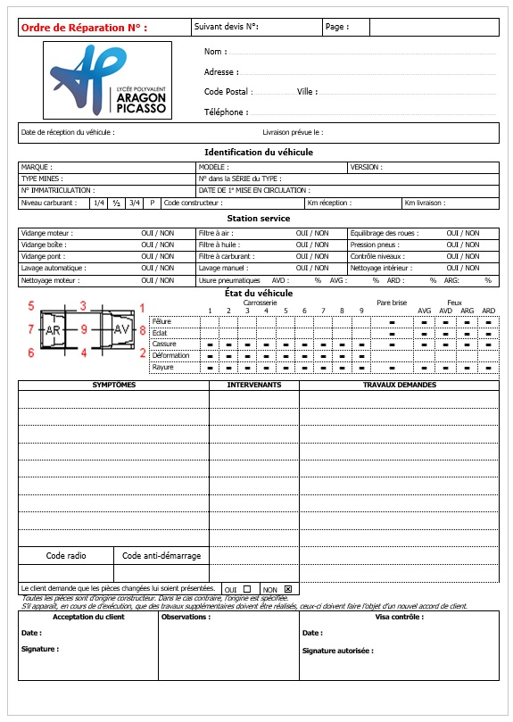
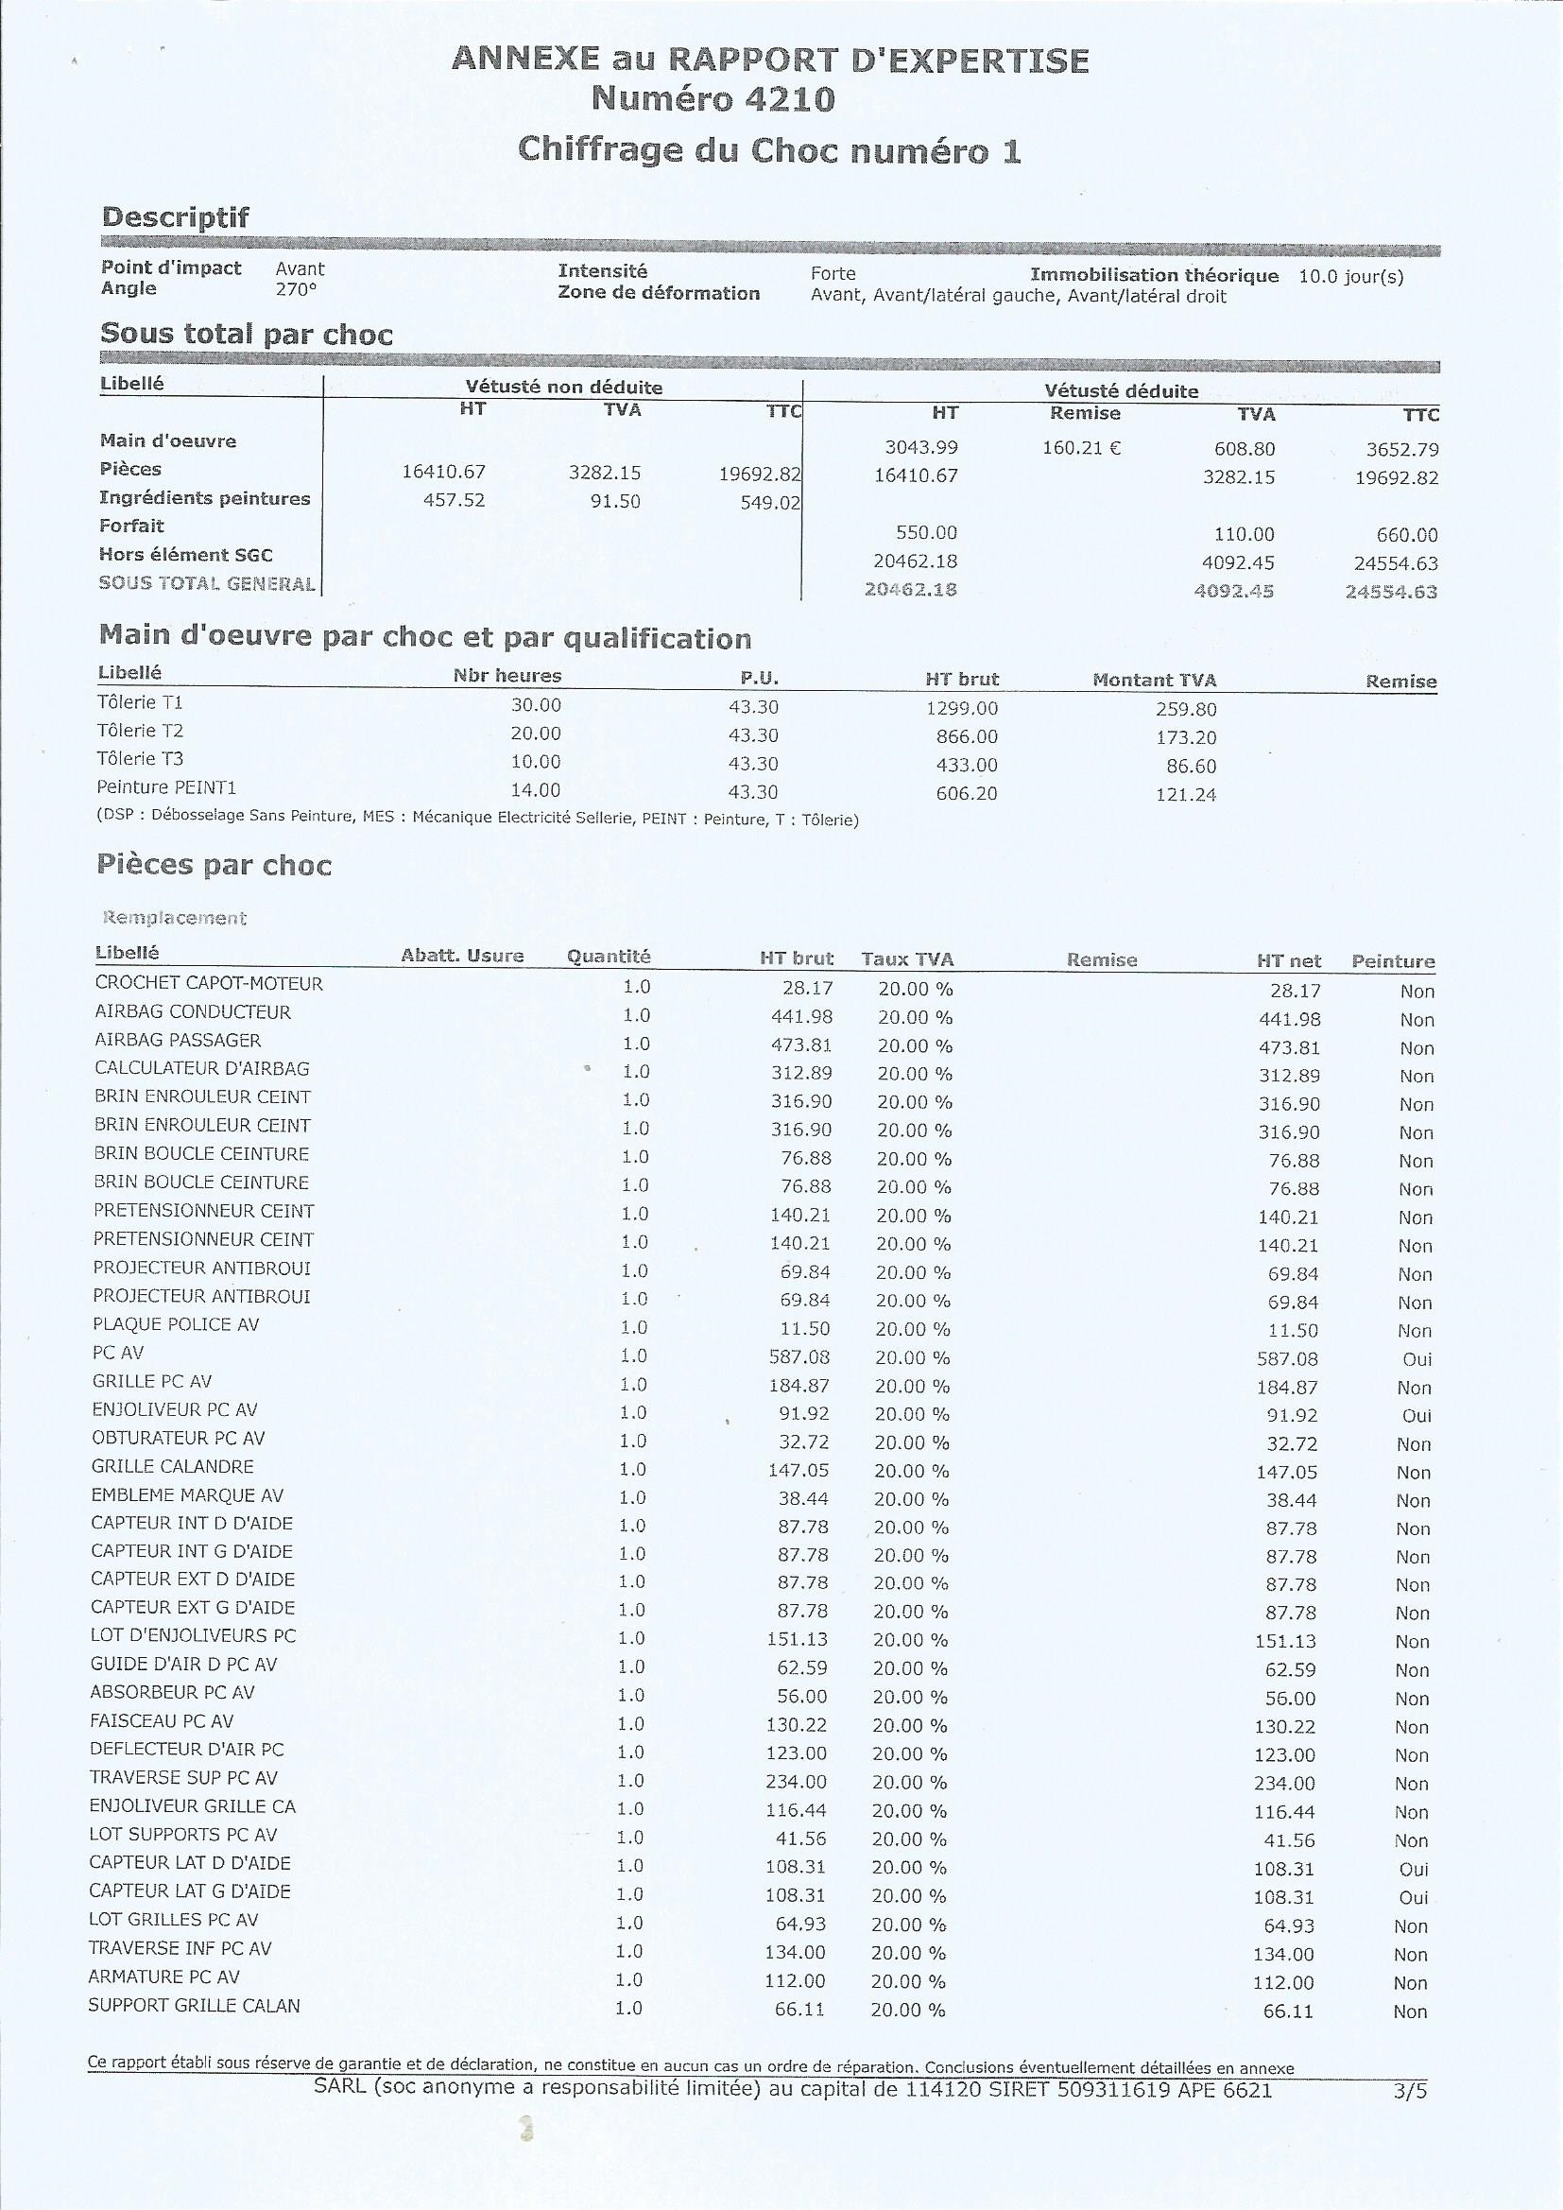
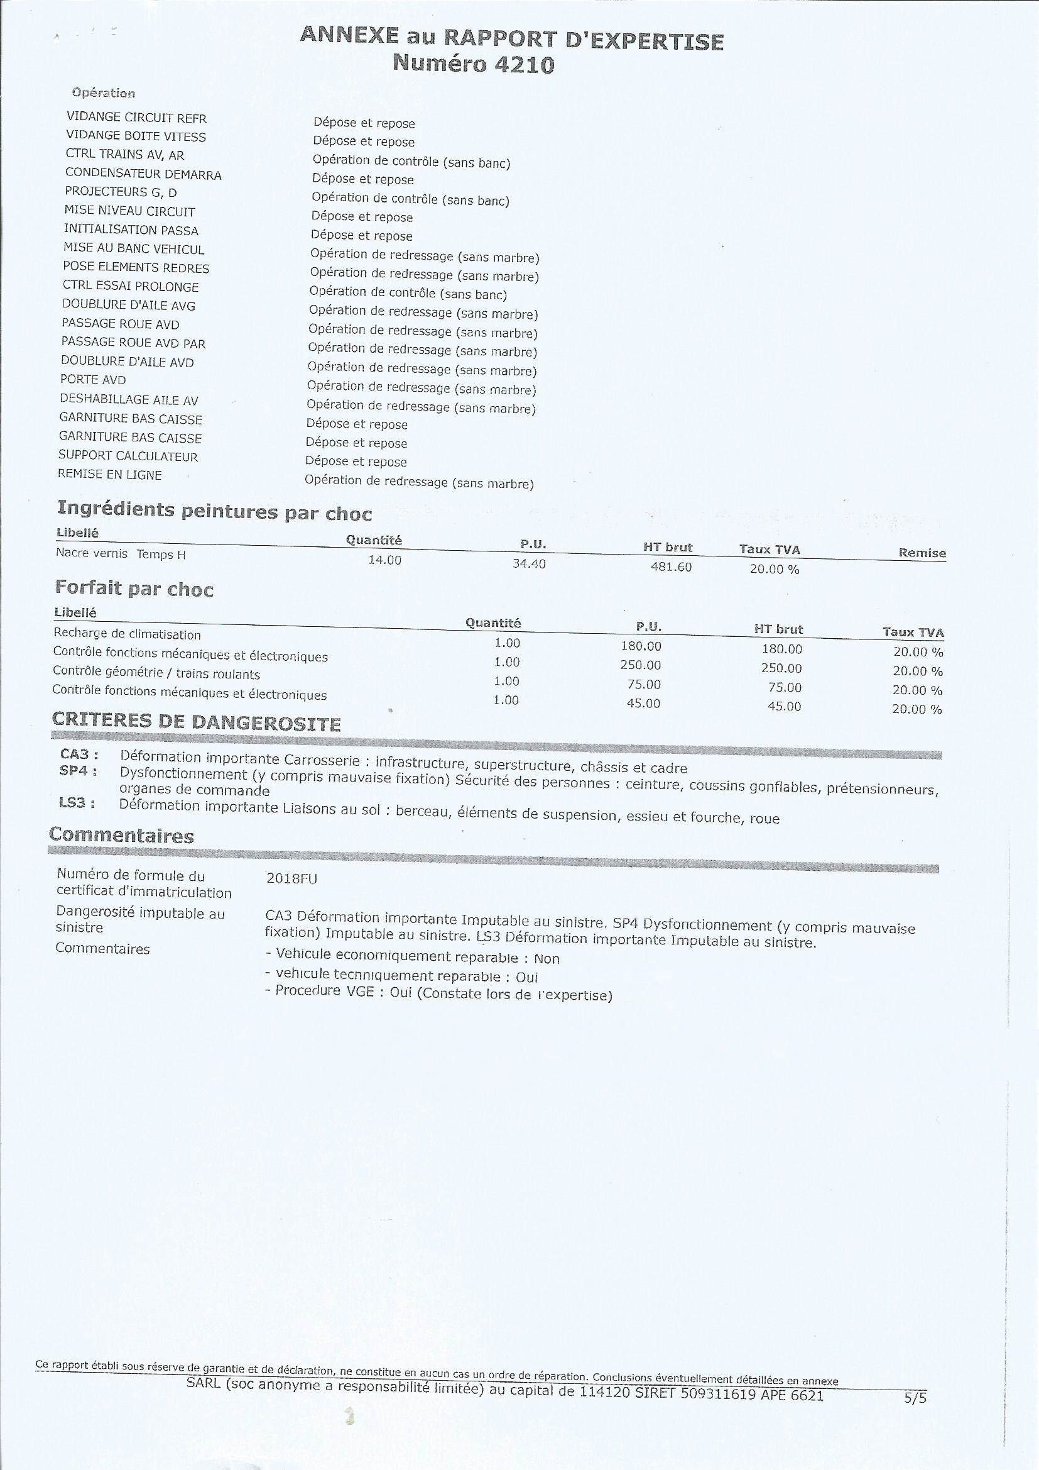
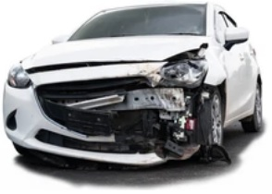
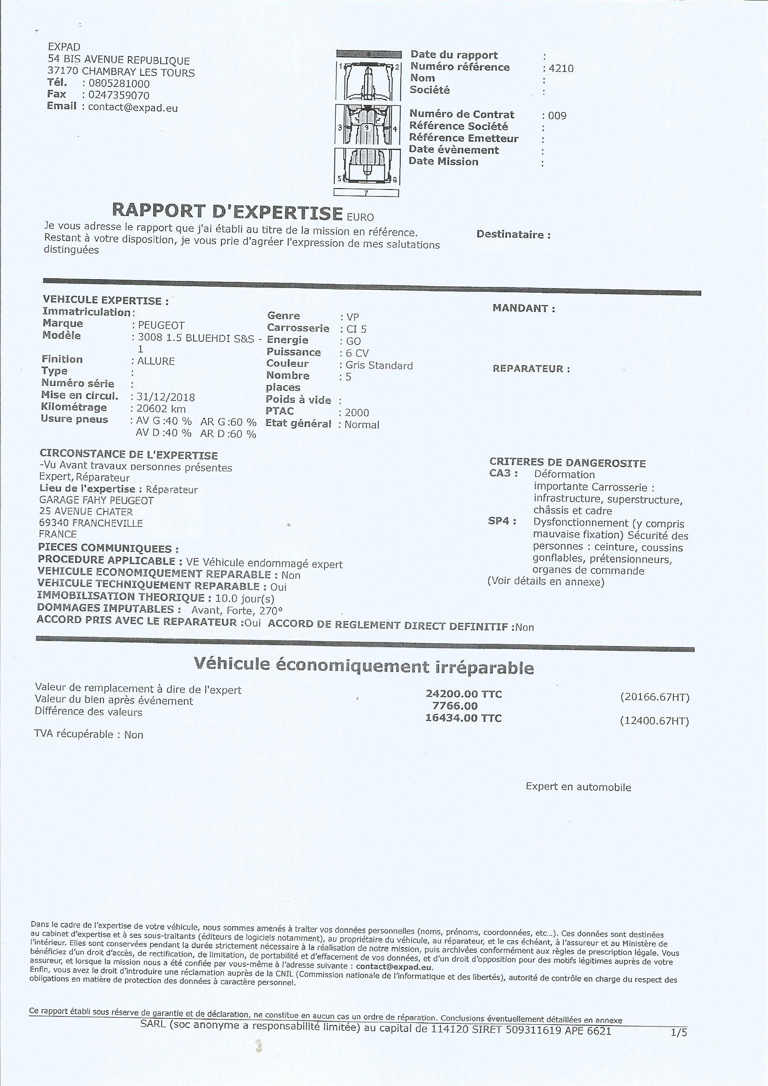
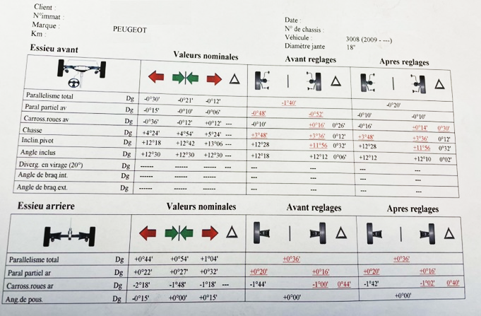
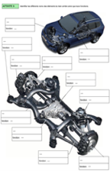
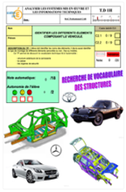
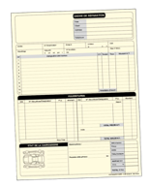
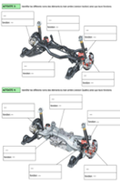
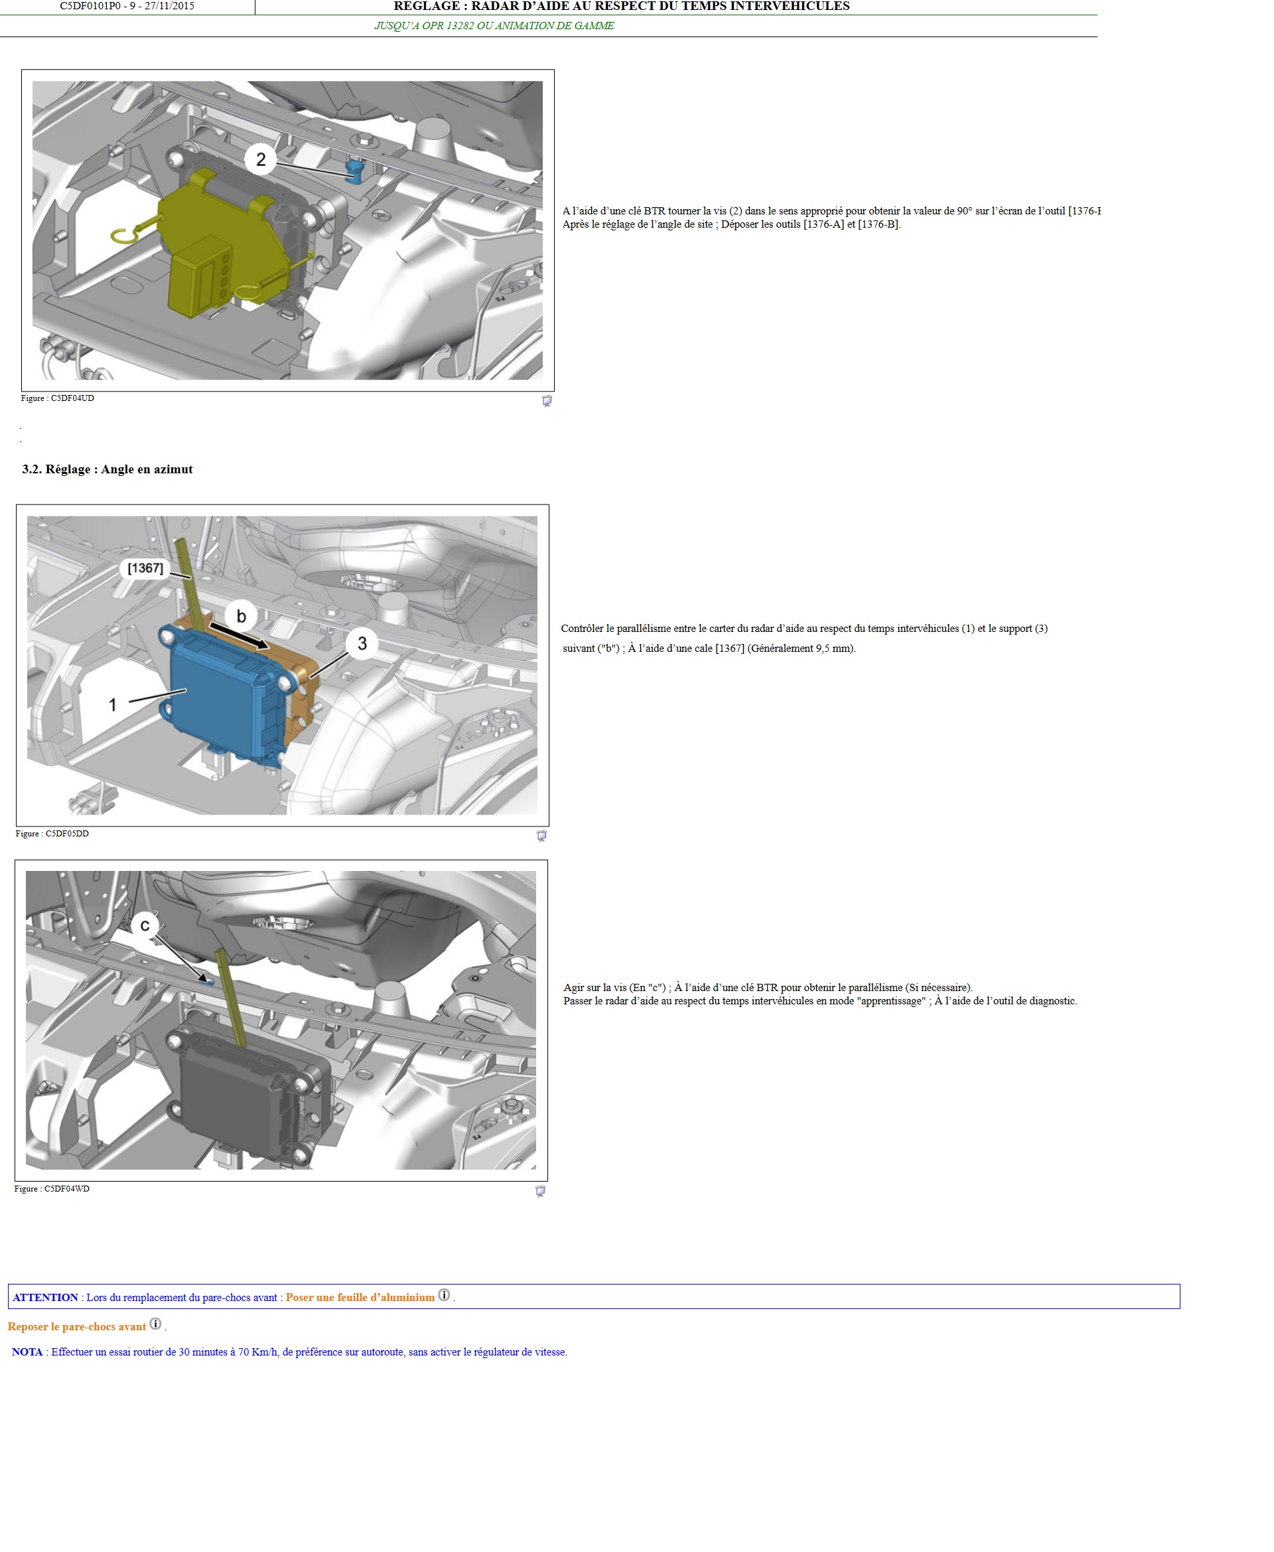
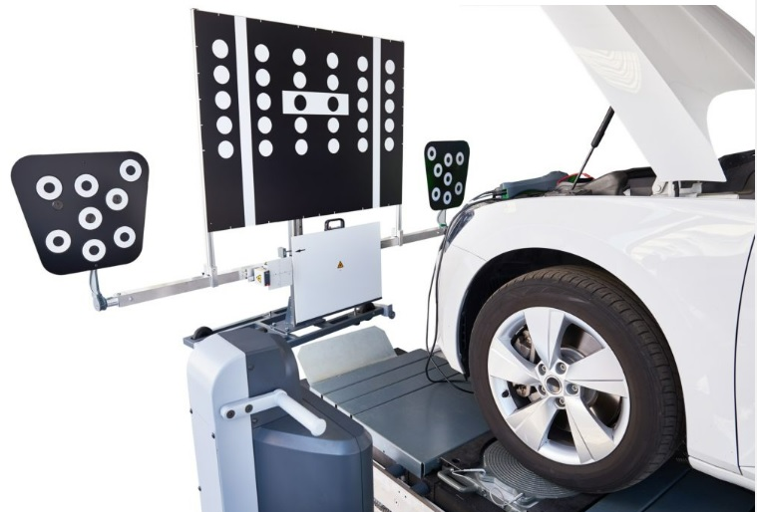
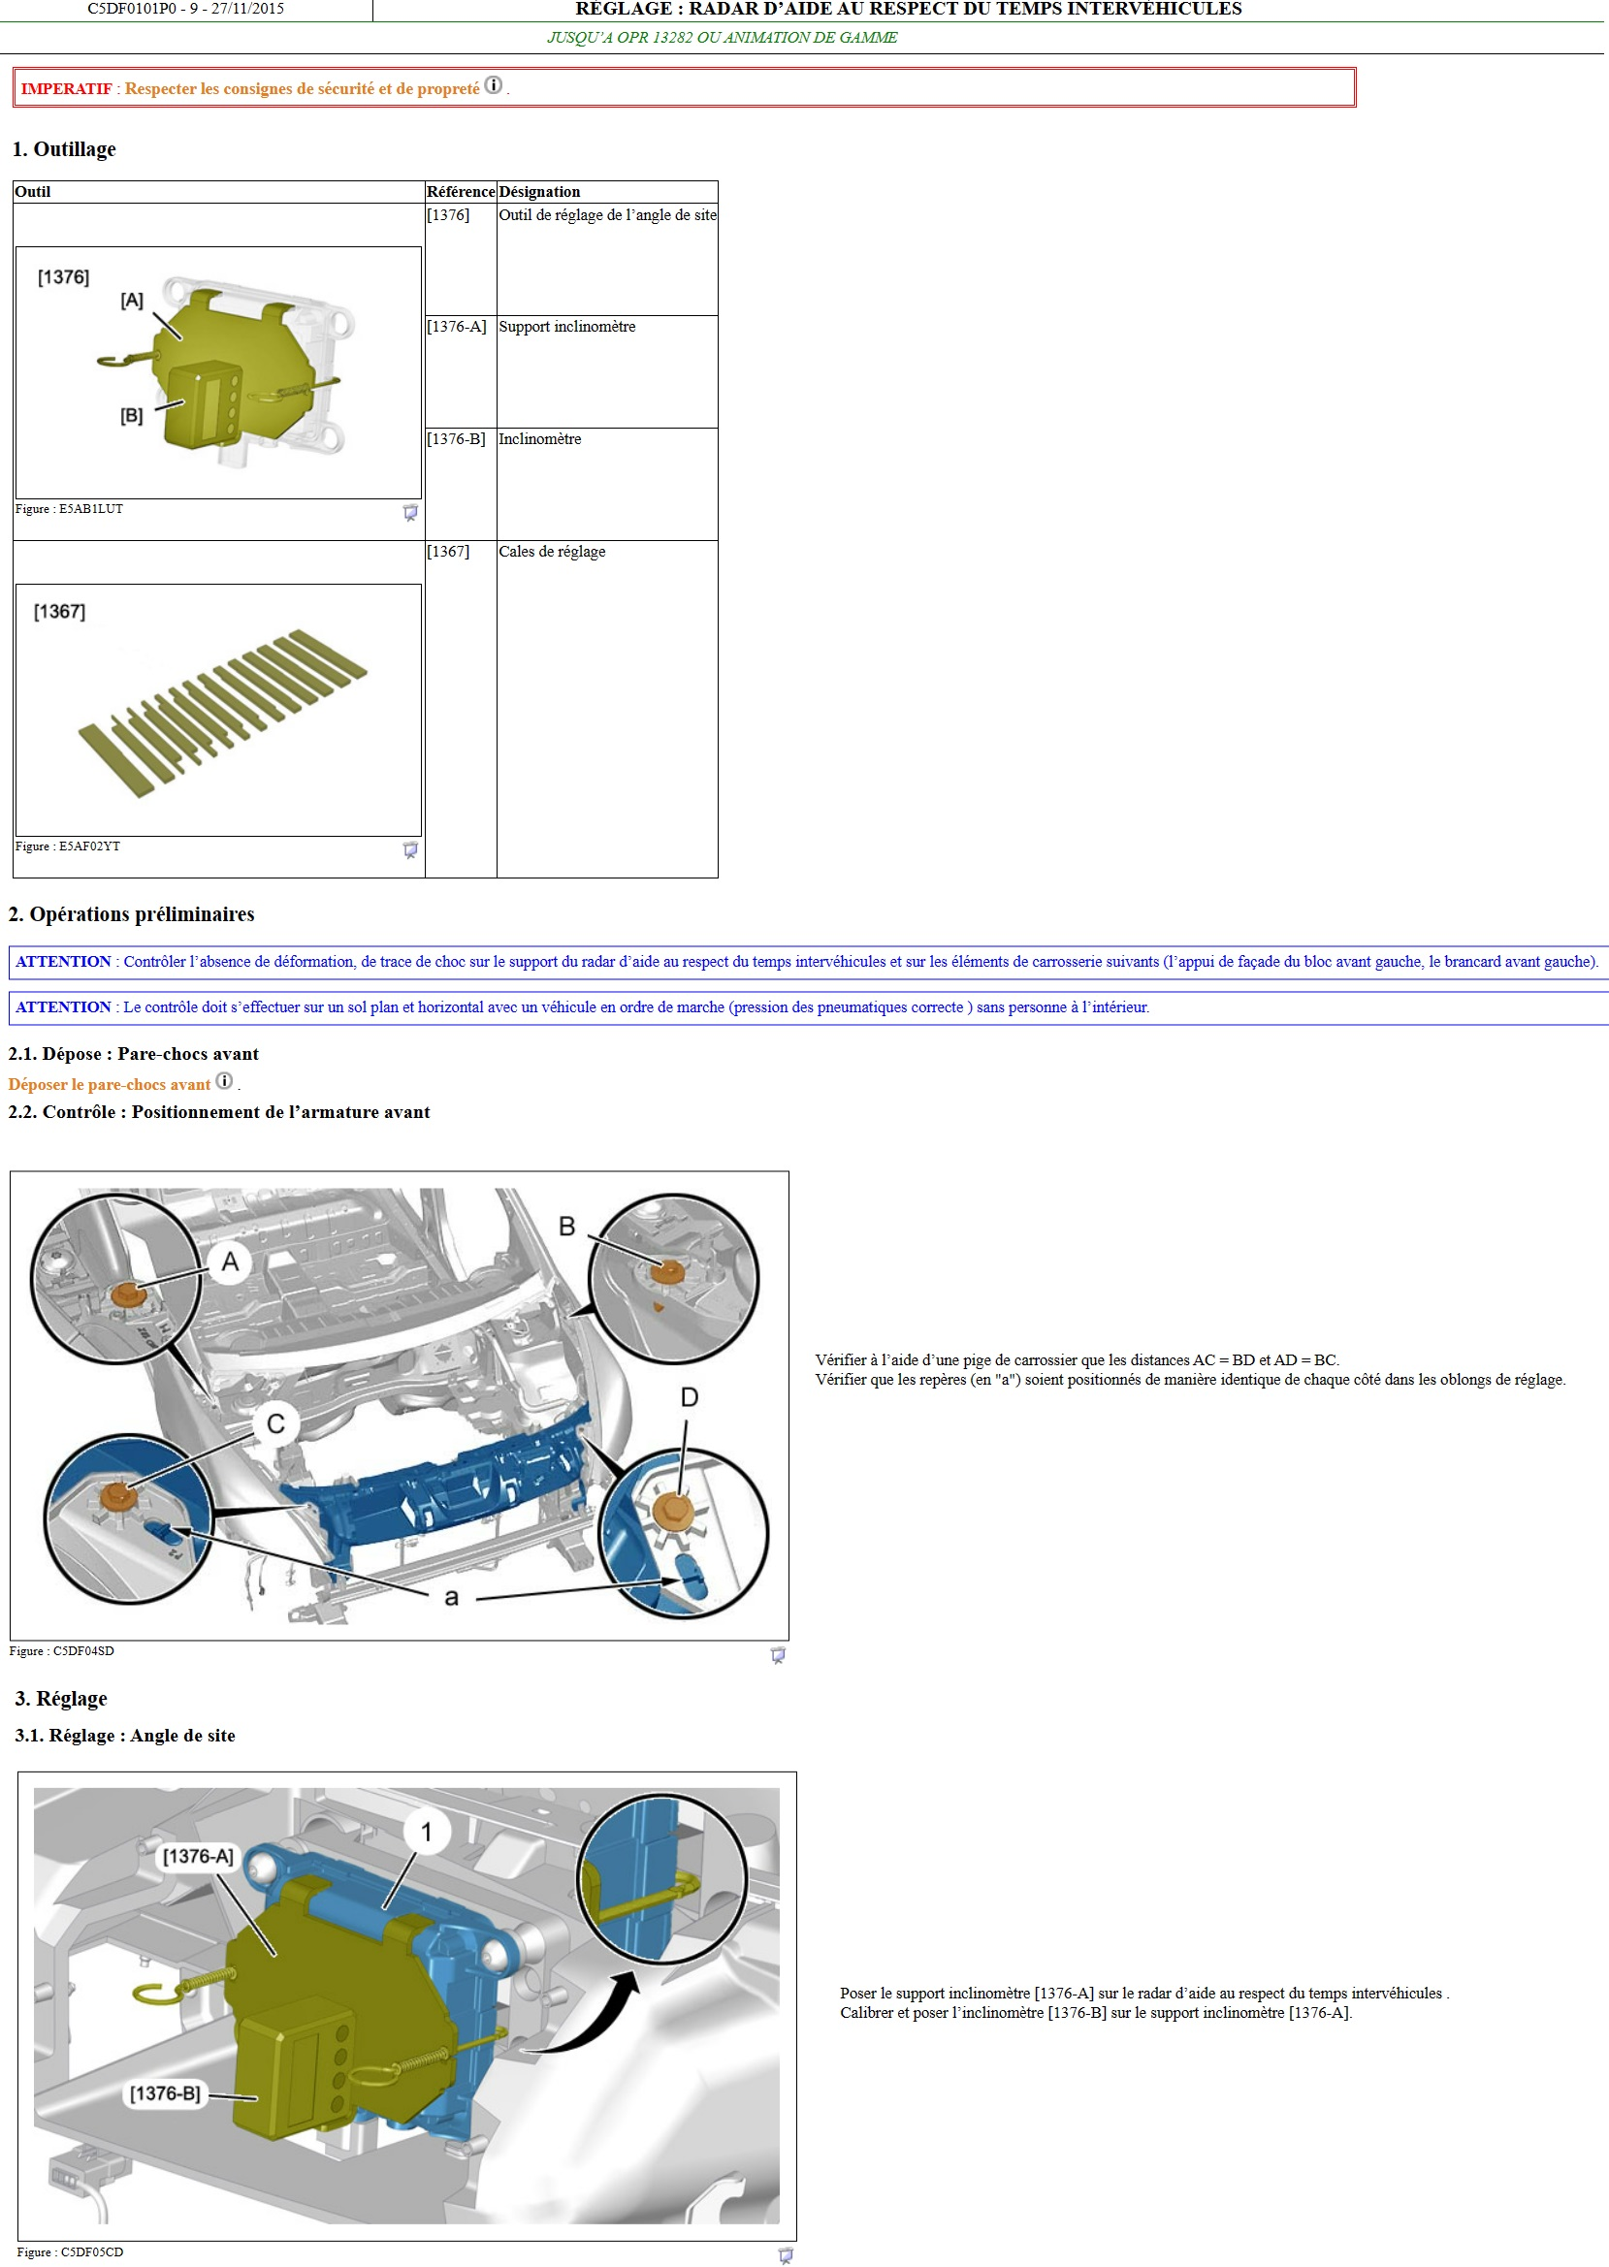
Diagnostic et communication technique
Activité(s) enseignant
Pièces du dossier technique
Choix d’un support avec une problématique
Ordre de réparation
Rapport d’expertise
Relevé d’un contrôle des trains roulants
Constitution d’un dossier technique lié au véhicule à utiliser tout au long de la réparation
Procédure d’utilisation de l’outil
Procédure de calibrage de l’élément

Slide 9
Organisation de la séquence
Objectif de la séquence : Remplacement d’un systèmes d’aide à la conduite
Séance(s) | Format(s) | Contenu(s) | Répartition de la classe
 |  |  | Gr 1 | Gr 2
0 | Exposé d’élèves | Présentation par des élèves d’activités vécues en entreprise | Remplacement / calibrage et contrôle de géométrie
1 | TD (anticipation de séance) | Approche sur les systèmes d’aide à la conduite (film + support numérique remplissable, quizz en ligne ….) | radar | Lidar / caméra
2 | TP (atelier) | Remplacement d’éléments d’aide à la conduite conformément au rapport d’expertise du véhicule
3 | TD (anticipation de séance) | Approche sur le calibrage des systèmes d’aide à la conduite (film + support numérique remplissable, quizz en ligne ….)
4 | TP (atelier) | Calibrage de l’élément d’aide à la conduite
5 | TP (atelier) | Évaluation pratique en deux parties | radar & lidar/camera | Lidar/caméra & radar

Slide 10
Mise en œuvre de la séance 5
Évaluation de la séquence
 | Phase(s) | Activité(s) élève(s) |  | Contexte de l’évaluation
 |  | Gr 1 | Gr 2
Partie 1 | 1 | Remplacement d’un radar | Remplacement d’un lidar ou d’une caméra | Situation connue
 | 2 | Analyse des données et procédure de calibrage constructeur, interprétation des mesures trains roulants, compte rendu oral | Analyse des données et procédure de calibrage constructeur, interprétation des mesures trains roulants, compte rendu oral
 | 3 | Calibrage d’un radar | Calibrage d’un lidar ou d’une caméra
Partie 2 | 4 | Remplacement d’un lidar ou d’une caméra | Remplacement d’un radar | situation nouvelle
 | 5 | Analyse des données et procédure de calibrage constructeur, interprétation des mesures trains roulants, compte rendu oral | Analyse des données et procédure de calibrage constructeur, interprétation des mesures trains roulants, compte rendu oral
 | 6 | Calibrage d’un lidar ou caméra | Calibrage d’un radar

Slide 11
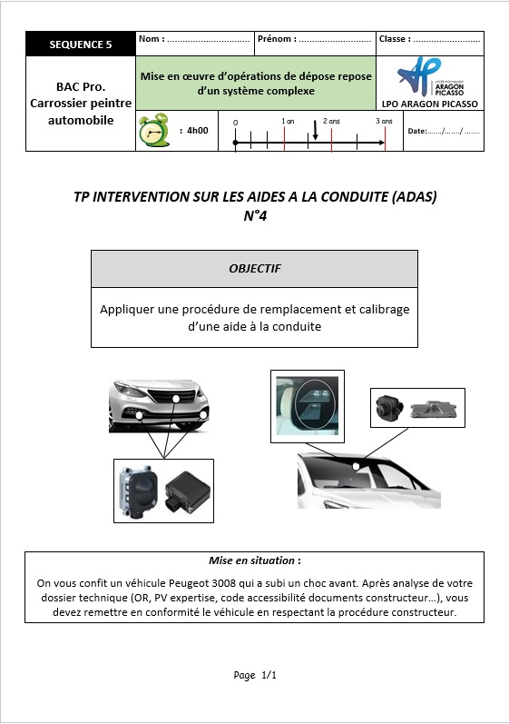
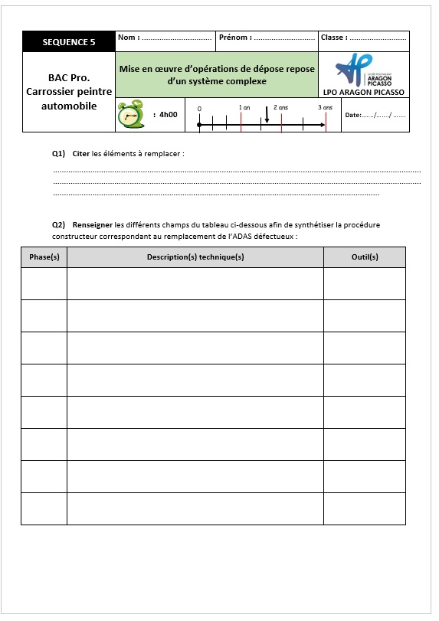
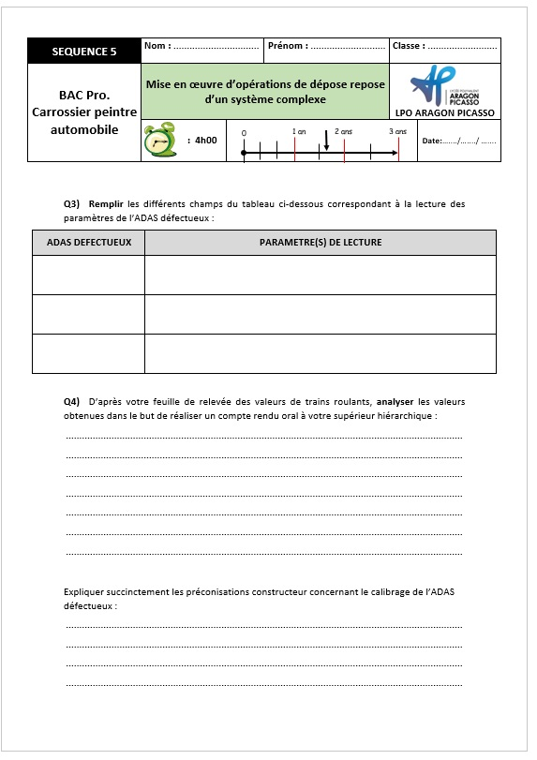
Documents extrait de l’évaluation

Slide 12
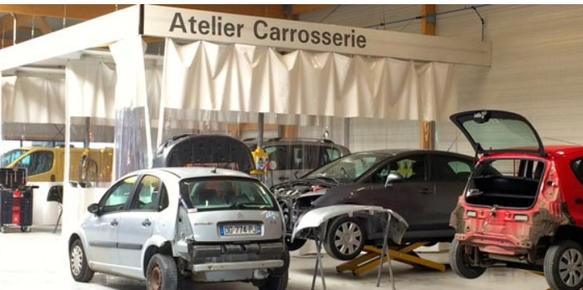
Mettre en œuvre des nouvelles activités professionnelles
Les leviers
Conseils équipement
En cas de difficulté pour avoir un véhicule équipé de systèmes d’aide à la conduite sur les plateaux techniques Privilégier une approche en PFMP (exemple : dans un centre de remplacement de vitrage)
Présentation des activités en centre de formation par le biais de nos partenaires
Visite et formation en entreprise sur des jours banalisés (semaine de l’automobile…)
Être vigilant sur l’encombrement et le système d’exploitation de l’appareil (outil diagnostic)…
Privilégier un achat groupé sur l’académie
Partager les équipements entre les filières

Slide 13
RENOVATION DES REFERENTIELS
DE LA FILIERE CARROSSERIE
Focus sur les nouvelles activités professionnelles de la filière
Système d’aide à la conduite
(Advanced Driver Assistance Systems)
Erol AKCAM, enseignant Aragon Picasso de Givors
Yahya BELHOUA, enseignant lycée Gabriel Voisin de Bourg-en-Bresse

